Slide 1
Wi-Fi를 이용한 수업관리 시스템
엔터프라이즈 응용프로그래밍
최종 발표 2014. 12. 12
통신공학과 20081149 최종혁

Slide 2
사업 소개
사업명
Wi-Fi를 이용한 수업관리시스템
사업의 종류
전자출석 시스템 구축 및 운용으로 수익 창출 사업
2

Slide 3



필요성 #1 대형 강의에서의 문제점
류혜지
조다솜
유형환
황영광
손기상
네
네
네
네
네
3

Slide 4

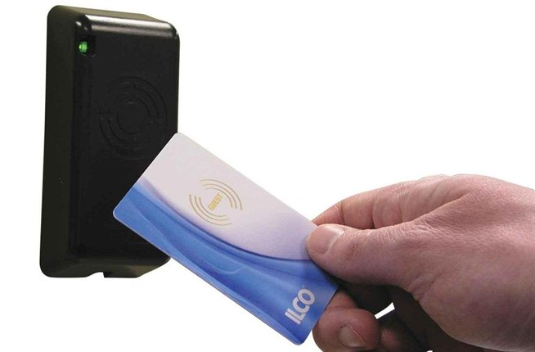
필요성 #2 기존 전자 출석의 문제점

Slide 5



필요성 #2 기존 전자 출석의 문제점
학생증 소지
병목현상
1회 체크

Slide 6

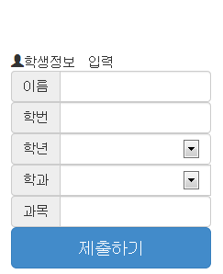


Wi-Fi를 이용한 출석 인정
개강 시
초기 회원가입 1회
학생의 스마트폰
MAC1
MAC2
MAC3

Slide 7
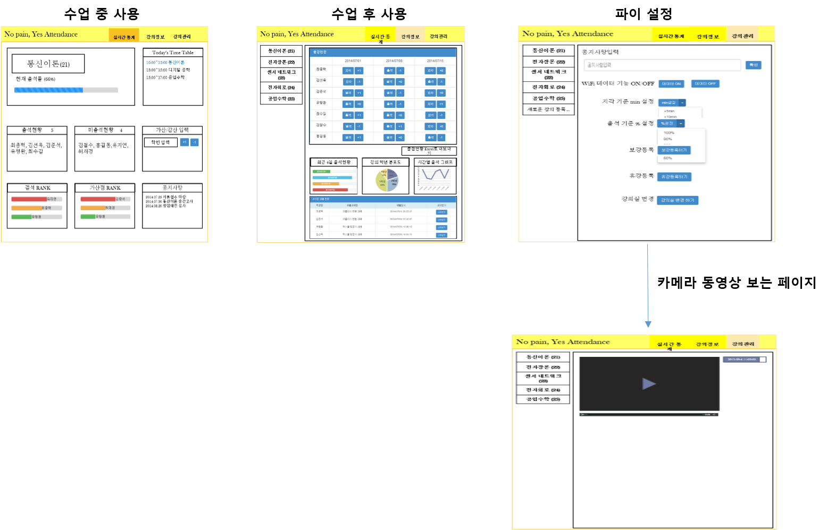
웹 페이지를 이용한 관리

Slide 8

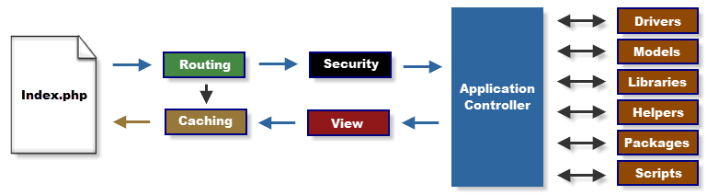
사용 기술 #1 Codeigniter
php 프레임워크
MVC패턴에 기반
Database, Session, Global Language, E-mail 기능 제공
기본 동작 개념도

Slide 9
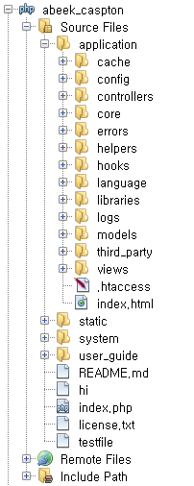
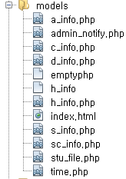
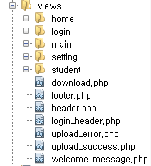
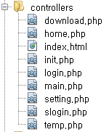
사용 기술 #1 Codeigniter
M
DB 관련 함수
V
HTML, CSS, PHP
C
PHP

Slide 10

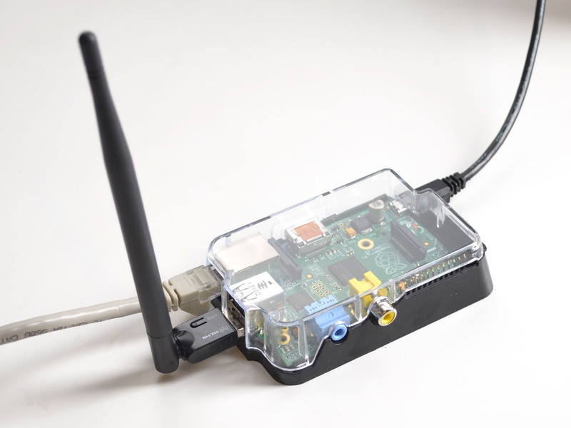
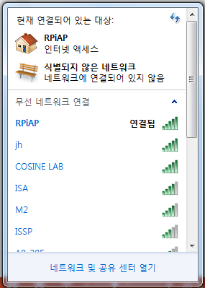
사용 기술 #2 Hostapd

Slide 11
사용 기술 #3 MAC TABLE 갱신
/var/log/syslog
pi@enterprise /var/log $ tail -f /var/log/syslog
Dec 11 15:36:02 enterprise hostapd: wlan0: STA c4:85:08:32:52:9e WPA: group key handshake completed (RSN)
Dec 11 15:45:26 enterprise hostapd: wlan0: STA 8c:3a:e3:49:be:69 IEEE 802.11: associated
Dec 11 15:45:26 enterprise hostapd: wlan0: STA 8c:3a:e3:49:be:69 RADIUS: starting accounting session 5489861A-00000001
Dec 11 15:45:26 enterprise hostapd: wlan0: STA 8c:3a:e3:49:be:69 WPA: pairwise key handshake completed (RSN)
Dec 11 15:46:02 enterprise hostapd: wlan0: STA c4:85:08:32:52:9e WPA: group key handshake completed (RSN)
Dec 11 15:46:02 enterprise hostapd: wlan0: STA 8c:3a:e3:49:be:69 WPA: group key handshake completed (RSN)
Dec 11 15:46:26 enterprise hostapd: wlan0: STA 8c:3a:e3:49:be:69 IEEE 802.11: disassociated
Dec 11 15:46:32 enterprise hostapd: wlan0: STA 8c:3a:e3:49:be:69 IEEE 802.11: associated
Dec 11 15:46:32 enterprise hostapd: wlan0: STA 8c:3a:e3:49:be:69 RADIUS: starting accounting session 5489861A-00000002
Dec 11 15:46:32 enterprise hostapd: wlan0: STA 8c:3a:e3:49:be:69 WPA: pairwise key handshake completed (RSN)
정보 추출
/tmp/mac_table/
c4:85:08:32:52:9e
6b:42:13:3B:ce:84
8c:3a:e3:49:be:69

Slide 12

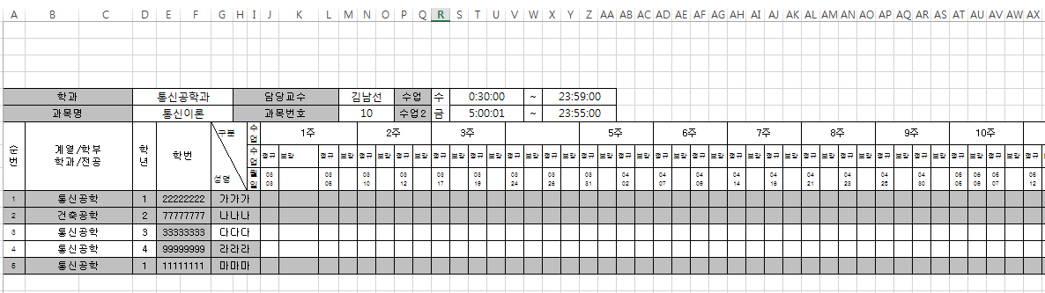

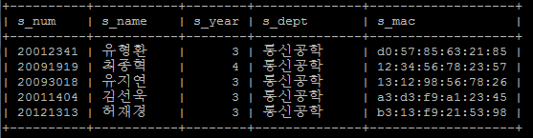
사용 기술 #4 EXCEL IMPORT
Excel
Import
DB

Slide 13
프로젝트 시연
순서
- MAC TABLE
- EXCEL IMPORT
- Web Page
- Camera

